Slide 1

Progetto telematica
Sito web biblioteca

Slide 2

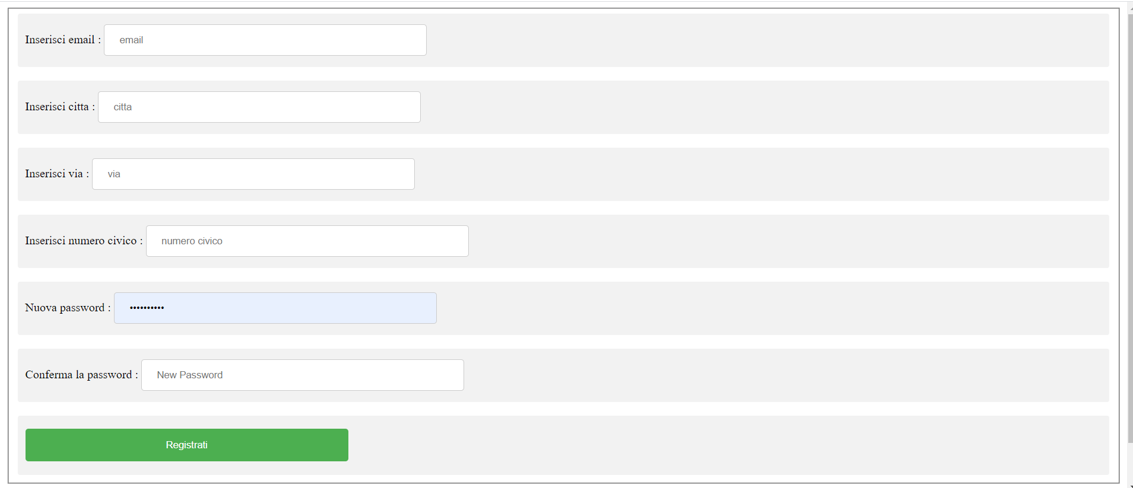
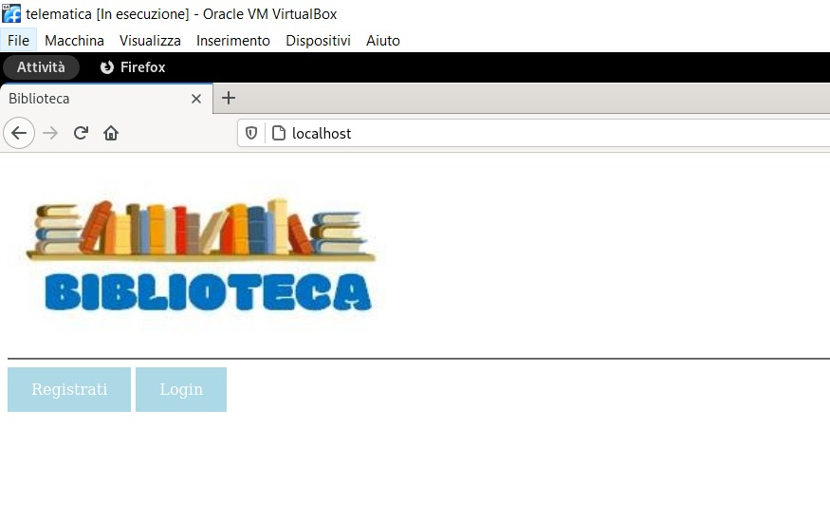
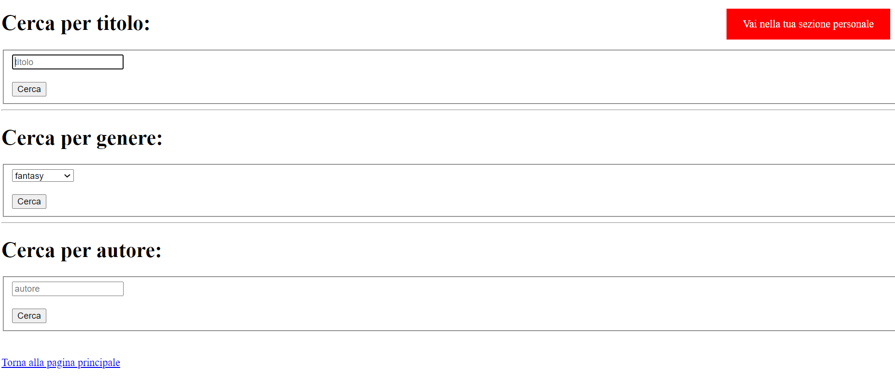
Realizzazione sito web

Slide 3
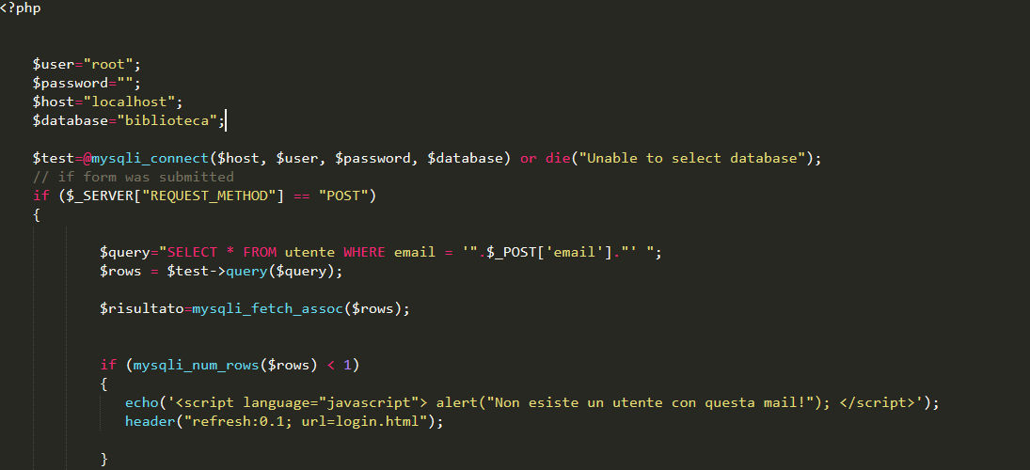
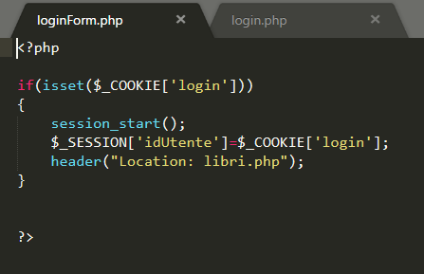

Controlla se l' utente ha già fatto l'accesso
Esempio connessione al Database e query in Xampp
Impostazione del cookie

Slide 4

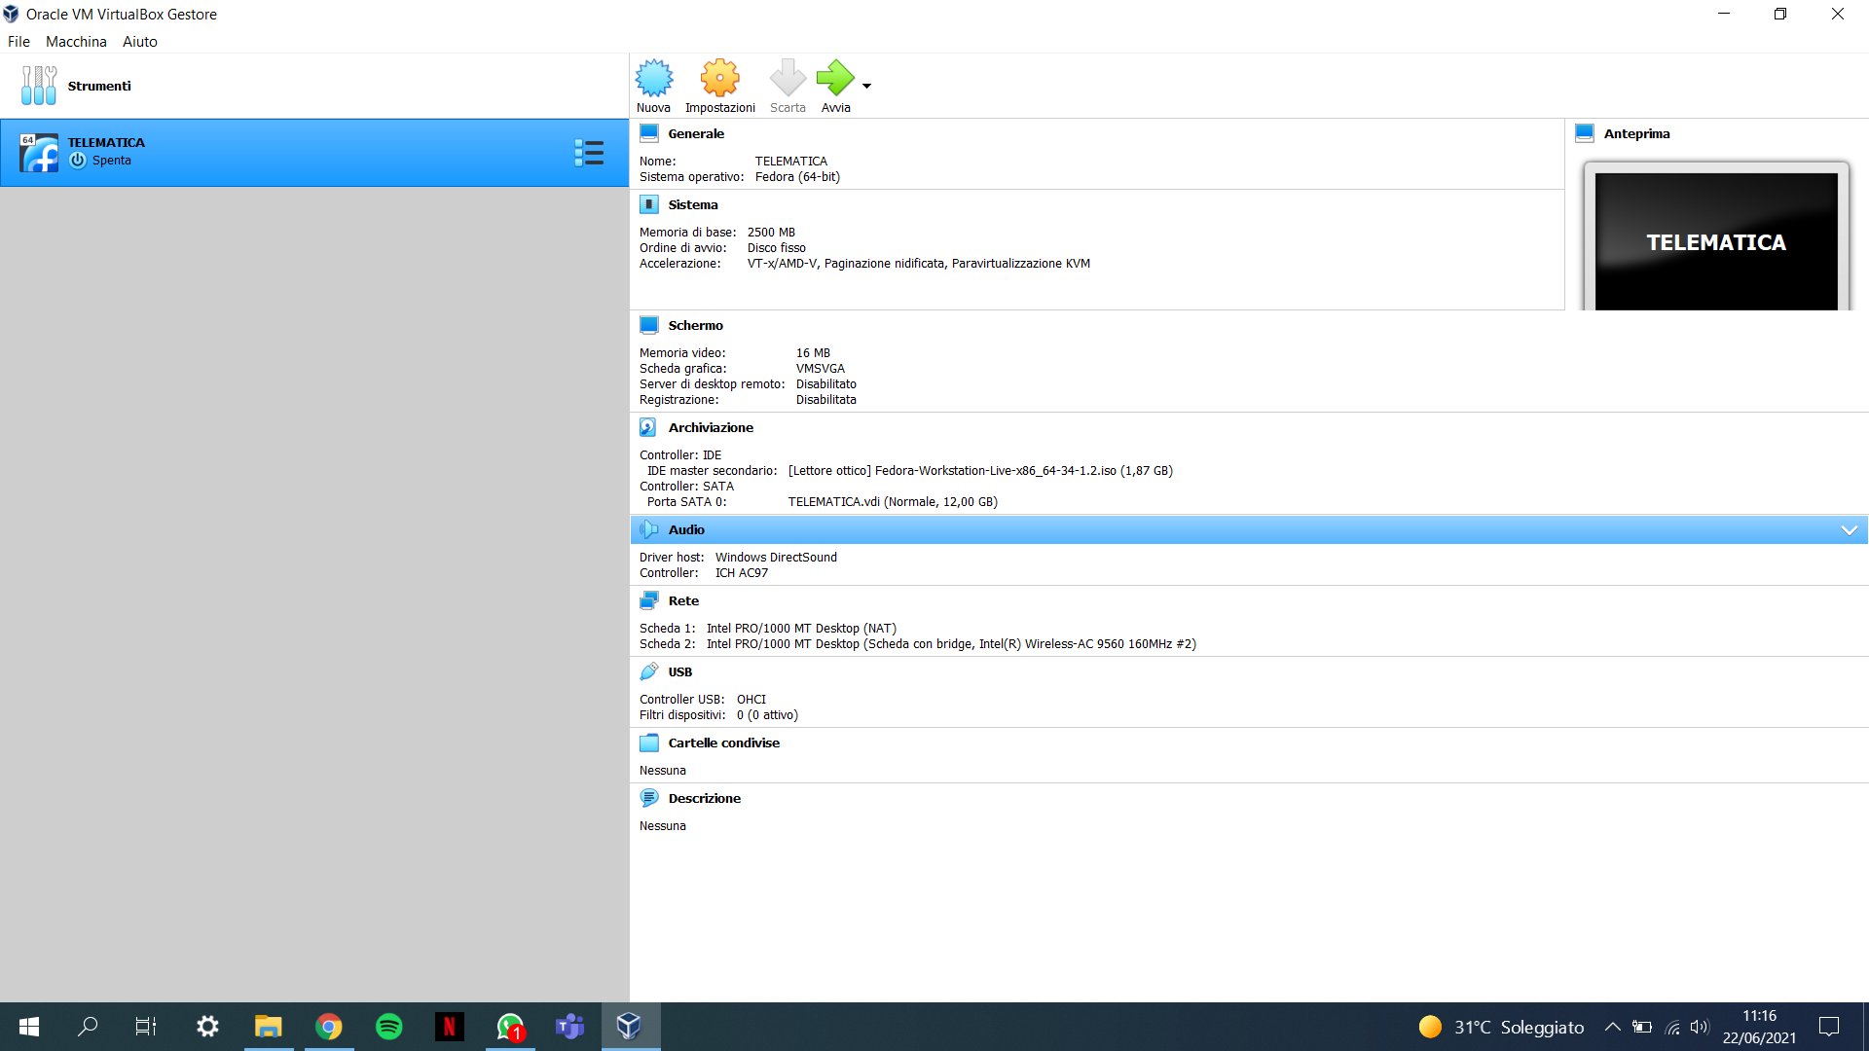
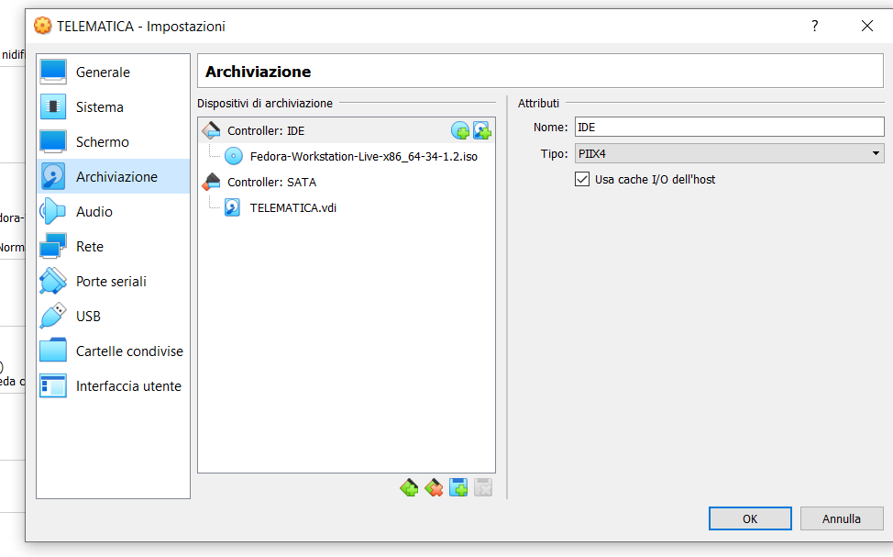
Installazione e configurazione macchina virtuale
Assegnazione del file .ISO
Configurazione macchina virtuale

Slide 5
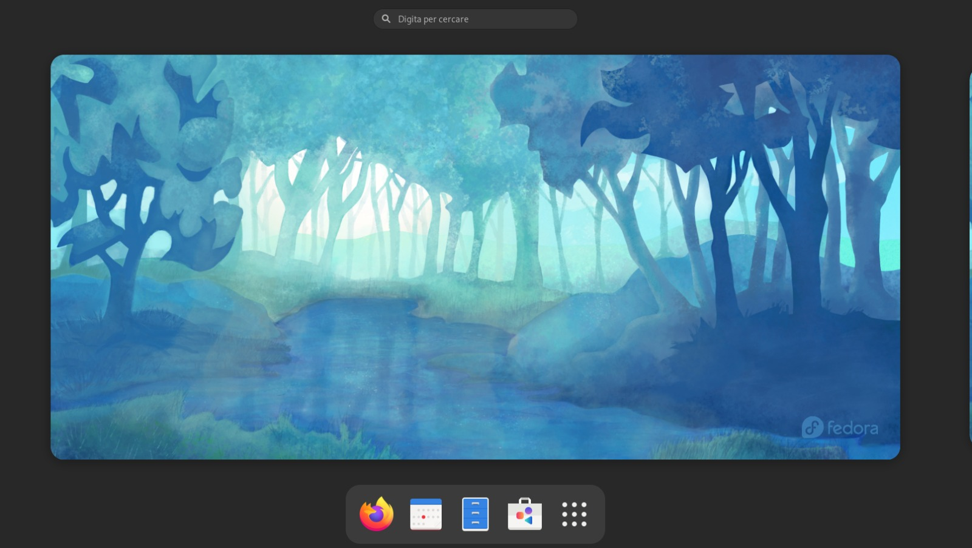

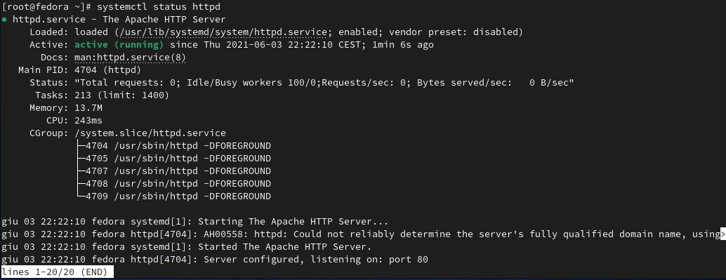
Configurazione web server
Httpd install
Start httpd
Status httpd

Slide 6

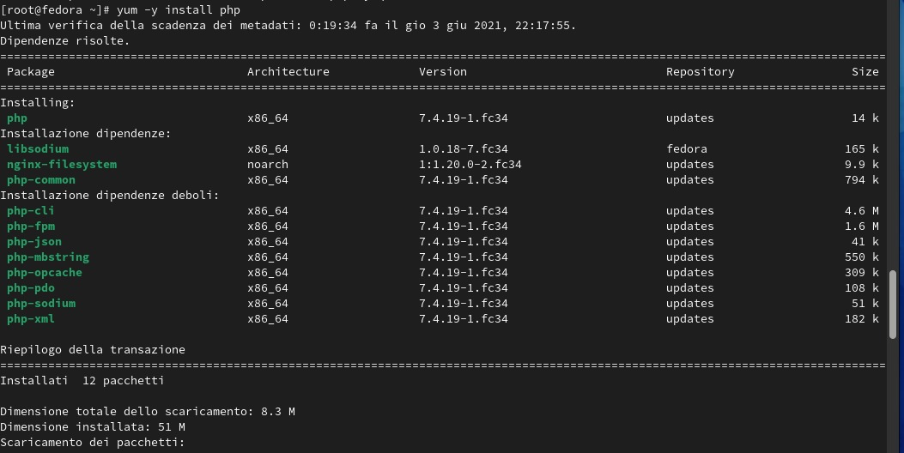
Impostazione firewall
Installazione php

Slide 7
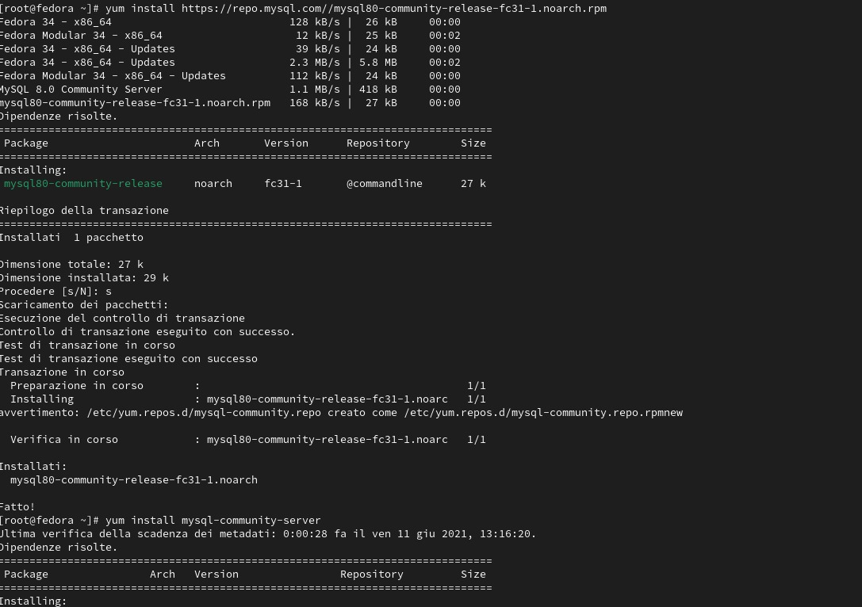

Installazione MySql
Password root

Slide 8
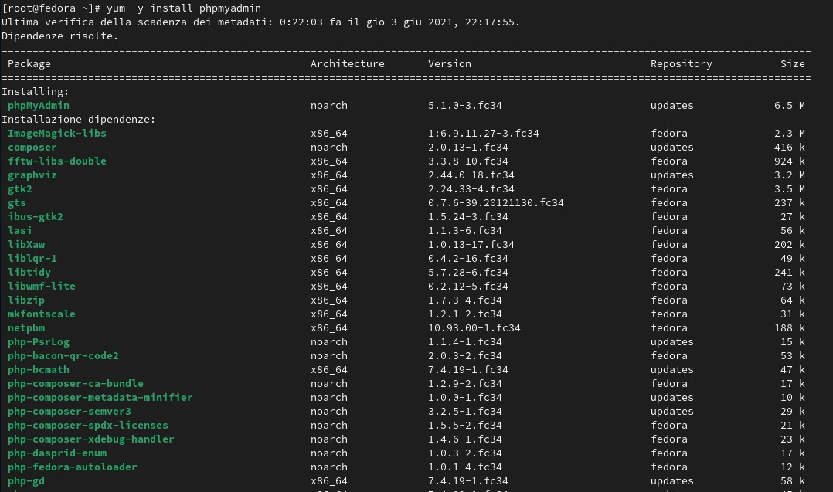
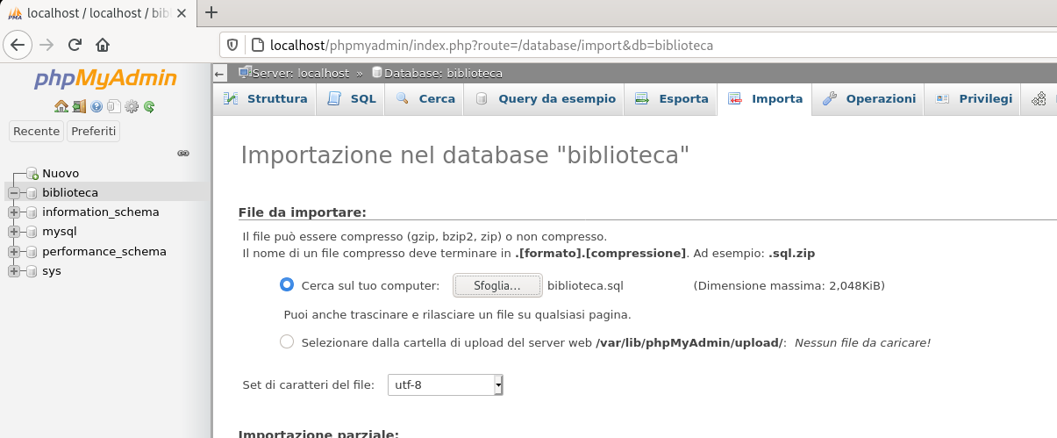
Installazione PhpMyadmin
Importazione database

Slide 9

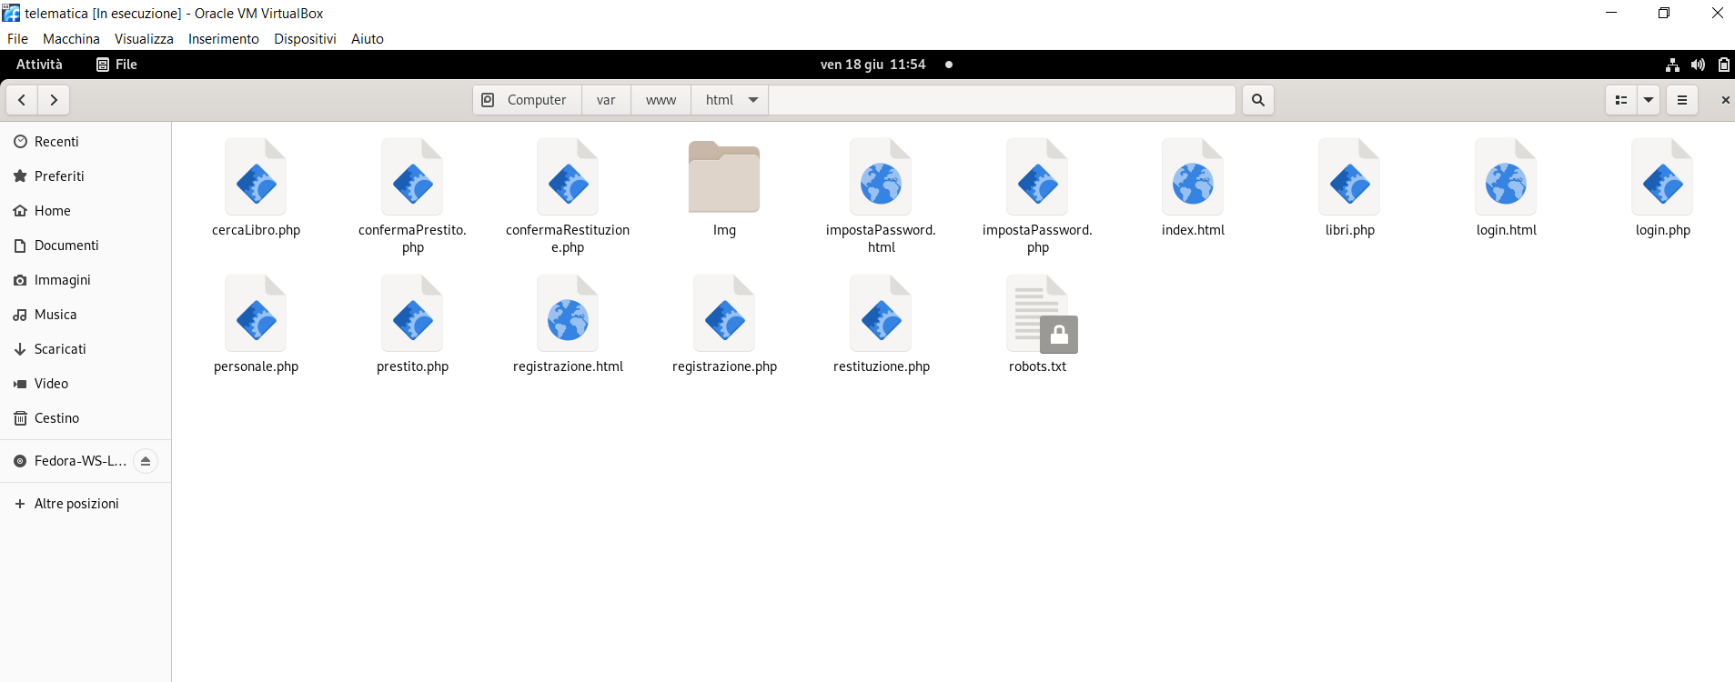
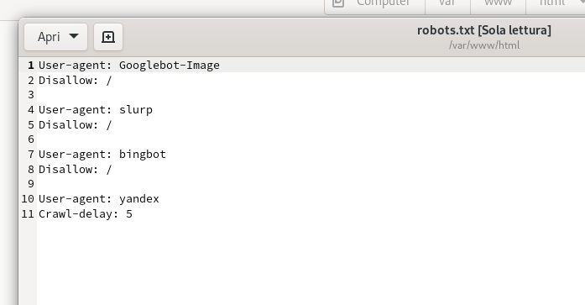
Configurazione Document root
Dopo aver modificato i permessi è stato inserito il sito web nella cartella
Configurazione Robots.txt

Slide 10
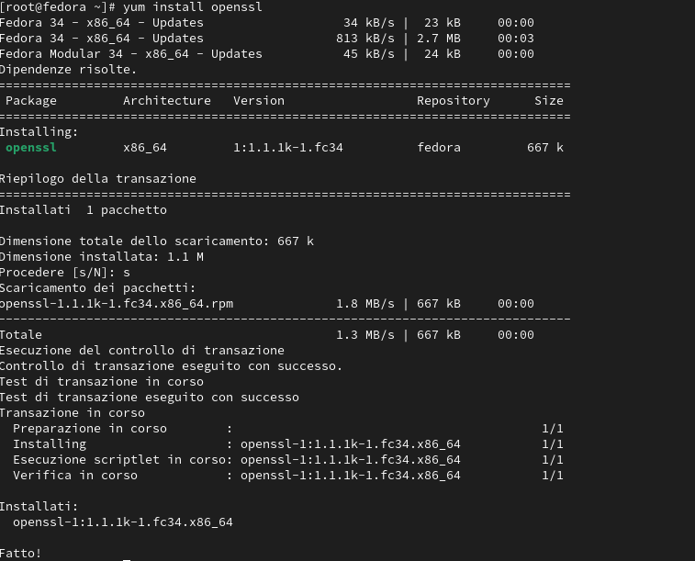
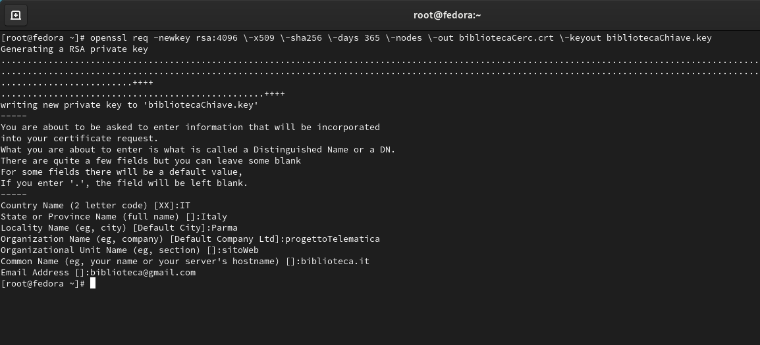
Installazione openssl
Generazione certificato e chiavi

Slide 11
